Slide 1
Frontend Programozás
Csomagok, csomagkezelők (npm, yarn)

Slide 2
Projekt fejlesztése
A korábbiakban szinte minden esetben önálló 1-2 fájlból álló kis projekteket készítettünk!
  A modulok segítségével megtanultuk, hogyan is lehet egy-egy kódrészletet átadni más JS fájloknak úgy, hogy az ismét fel tudja használni ezeket a kódblokkokat
  A fetch API segítségével megtapasztaltuk, hogyan is tudunk hozzáférni weboldalak adataihoz és azokat módosítani
  A Promise segítségével képesek lettünk olyan folyamatokat is elvégezni, amelyek mellett a felhasználó képes a weboldalakat dinamikusan használni
Egy projekt fejlesztése azonban elképzelhetetlen csomagok nélkül, amelyek tovább könnyítik a nagyobb projektek fejlesztését!

Slide 3
Csomagok és csomagkezelő
Csomag: Olyan modulok és könyvtárak összessége, amelyek felhasználhatók a saját projektjeink során
  Csomagok célja, hogy egy adott problémára ne kelljen minden alkalommal elkészítenünk egy új programkódot, ha már létezik rá megoldás
  Sűrűn felhasznált csomagok:
    React: Felhasználói felületek építésére használnak
    Moments: Dátum és időkezelés egyszerűsítésére használják
    Webpack: Különálló modulok és fájlok egyesítése
  Csomagokat a saját fejlesztéseink (projektjeink) során használhatunk fel, így elkerülhető a kódismétlés és a fejlesztés időtartama is csökken!
Csomagkezelő: Egy eszköz, amely megkönnyíti a csomagok telepítését, kezelését, frissítését, és eltávolítását

Slide 4
Csomagkezelő célja
Lehetővé teszi csomagok egyszerű elérését
Letölti és telepíti a kiválasztott csomagokat
Nyomon követi a csomagok fejlesztését és frissítéseit kezeli
Eltávolítja a nem szükséges csomagokat
Segít a csomagok közötti függőségek felderítésében és kezelésében is
  Amikor egy csomag egy másik csomag tulajdonságaira épít, gyakran előfordul hogy egy frissítés kompatibilitási gondokat okoz
Legismertebb csomagkezelők: NPM (Node Package Manager), Yarn (Yet Another Resource Negotiator)

Slide 5
Csomag regiszter (Package registry)
Csomag regiszter: Egy adatbázis, amely a csomagok publikálására és elérésére szolgál
  Két legismertebb csomag regiszter: LINK és LINK
  A csomagok ingyenesek és nyílt forráskódúak
Egy csomagkezelő szoftver ezekről a csomag regiszter adatbázisokból képes letölteni egy szükséges csomagot, továbbá fejlesztőként mi is képesek vagyunk saját csomagjainkat ide feltölteni!

Slide 6
Csomagkezelők – NPM vs. Yarn
Közös tulajdonságok:
  Mindkettő JS csomagok kezelésére szolgáló eszköz (szoftver)
  Mindkettő az npm csomagregiszterből dolgozik
  Mindkettő egy package.json nevű fájlban tartja nyilván a csomagfüggőségeket és az adott projekt metaadatait
  Mindkettő támogatja az offline működést, így a letöltött csomagokat netes hozzáférés nélkül lehet ismételten telepíteni
Különbségek:
  A Yarn egyszerre több csomag letöltését is lehetővé teszi, így a csomagbeszerzés és telepítés gyorsabb
  A Yarn jobban kihasználja a letöltött csomagok lokális tárolását (casche-elését), így a csomagok offline újratelepítése gyorsabb
  A két csomagkezelő szintaxisa bár sok helyen egyezik, néhol azonban eltér
    Pl.: npm install == yarn add

Slide 7
Csomagkezelők telepítése – NPM és Yarn
NPM telepítése: Alapértelmezetten a Node része, így külön telepítést nem igényel
  NPM verzió ellenőrzése terminálban: npm –v
  NPM verzió frissítése a legújabb verzióra: npm install npm@latest -g
Yarn telepítése: Legegyszerűbb, ha az NPM-en keresztül telepítjük az alábbi paranccsal: npm install –g yarn
  A –g kapcsoló a globális telepítést engedélyezi, minden felhasználó számára, minden könyvtárban elérhető lesz a csomag
  Yarn verzió ellenőrzése terminálban: yarn –v
  Yarn verzió frissítése a legújabb verzióra: yarn set version latest

Slide 8
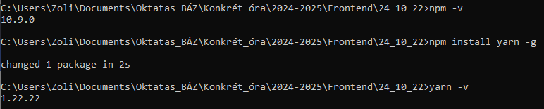
Csomagkezelők telepítése – NPM és Yarn

Slide 9
Csomagok telepítése – Lokális telepítés
Lokális telepítés: A telepített csomagokat csak abban a projektben lehet felhasználni, amelybe telepítve lettek
  Telepítés folyamata (NPM esetén):
    Nyissuk meg a saját projektünk mappáját
    Adjuk ki terminálon a következő utasítást: npm install package-name --save
    (A package-name természetesen a választott csomag neve legyen!)
  Telepítés folyamata (Yarn esetén):
    Nyissuk meg a saját projektünk mappáját
    Adjuk ki terminálon a következő utasítást: yarn add package-name
    (A package-name természetesen a választott csomag neve legyen!)
  Ekkor a csomag letöltődik az npm regiszter adatbázisból, majd a csomag települ!
  A saját projektünk immáron függ a telepített csomag(ok)tól!

Slide 10

Csomagok telepítése – Lokális telepítés

Slide 11
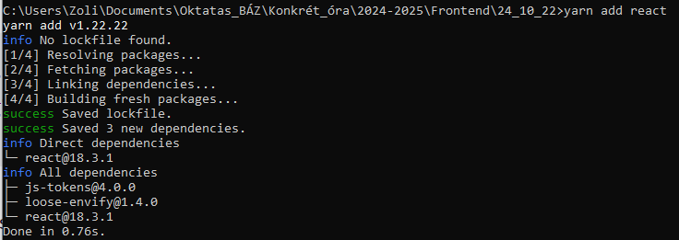

Csomagok telepítése – Lokális telepítés

Slide 12
Csomagok telepítése – Globális telepítés
Globális telepítés: A telepített csomagok az adott operációs rendszeren belül bárhol elérhetők lesznek a terminálból
  A globálisan telepített csomagok elérési útvonala bekerül a PATH környezeti változóba, ezért érhető el és futtatható bármely könyvtárban
    Ezt valósította meg a yarn telepítése esetén a –g kapcsoló
  Telepítés folyamata (NPM esetén):
    Nyissunk meg bárhol egy terminált
    Adjuk ki terminálon a következő utasítást: npm install package-name -g
    (A package-name természetesen a választott csomag neve legyen!)
  Telepítés folyamata (Yarn esetén):
    Nyissunk meg bárhol egy terminált
    Adjuk ki terminálon a következő utasítást: yarn global add package-name
    (A package-name természetesen a választott csomag neve legyen!)

Slide 13
Lokális Vs. Globális telepítés
A lokális telepített csomagok:
  a végrehajtás helyére települnek egy adott mappába, így könnyedén elérhetjük őket
  esetén több eltérő csomagverzió között is használható
    Hasznos, ha mondjuk két projekt egyazon csomagot, de eltérő verzióban használná
  esetén kiválasztható, hogy mely projekteknél szeretnénk egy adott csomagot frissíteni
A globálisan teleptett csomagok:
  a rendszer által kijelölt helyre kerülnek telepítésre (a pontos hely az adott eszköz beállításaitól függ)
  esetén egy adott verzióhoz vagyunk kötve, és ezt használja minden projektünk az adott csomagból
  esetén minden projektnél frissülni fog az adott csomag, ami kompatibilitási gondokat okozhat

Slide 14
Speciális mappák és fájlok csomagkezelőknél
node_module: Ez a mappa tartalmazza a projektünkhöz lokálisan telepített csomagjainkat
package.json: JSON dokumentum, információt tartalmaz a projektről
  Lehetővé teszi a projekt publikálását és terjesztését
    Avagy mi is feltölthetjük projektünket egy csomag regiszter adatbázisba!
  Lehetővé teszi mások számára a projektünk (csomagunk) letöltését és telepítését
  Segít a projektünk függőségeinek kezelésében
package-lock.json: Egy JSON dokumentum, ami a node_module mappába telepített csomagok pontos verzióját tartalmazza
  Így, ha a projektet másokkal megosztjuk, ők is pontosan tudják reprodukálni a más csomagokkal való függőségeket!
  Ha Yarn-t használunk, akkor ezt a JSON dokumentumot yarn.lock néven találjuk!

Slide 15
A package.json fájl létrehozása
A saját projektünkhöz a csomagkezelővel adható egy ilyen fájl:
  NPM esetén: npm init
  Yarn esetén: yarn init
  Fontos, hogy a fenti utasításokat a projektünk (csomagunk) kezdőmappájában adjuk ki!
A csomagkezelő ilyenkor egy sok, a projektünkhöz kapcsolódó kérdést tesz fel!
  A kérdések átugrásához a fájl létrehozásakor adjuk meg a „–y” kapcsolót!

Slide 16
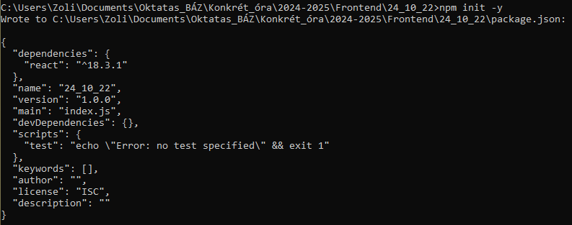
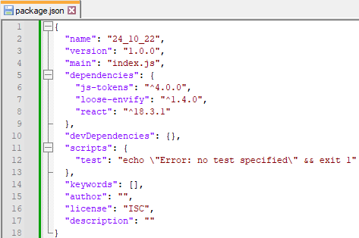
A package.json fájl létrehozása – npm init

Slide 17

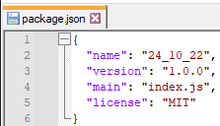
A package.json fájl létrehozása – yarn init

Slide 18
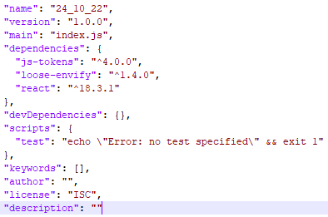
A package.json fájl tartalma
Legfontosabb adatok a fájlban:
  name: Beazonosítja a saját projektünket
  version: A projektünk verzióját adja meg
  - Formája: major.minor.patch
  description: Projekt céljának leírása
  main: A projekt belépési pontja
  private: Logikai változó, ha igaz, akkor nem
  publikálható a projekt
  - A véletlen publikálás elkerülése miatt létezik
  keywords: Projektet jellemző kulcsszavak
  author: Projekt szerzője
  A scripts és dependencies leírásai a következő dián!

Slide 19

A package.json fájl tartalma
Legfontosabb adatok a fájlban:
  scripts: Saját kulcsszóhoz rendelhetünk utasításokat, így a gyakran használatos utasításokat nem szükséges minden esetben kiírni, elég a kulcsszóra hivatkozni!
  - Felhasználás: npm run rövidítésNeve VAGY yarn rövidítésNeve
  Kipróbálás:
    Hozzanak létre egy szkriptet, ami az alábbi parancshoz rendel egy kulcsszót: node index.js
    Próbálják ki a létrehozott kulcsszót!

Slide 20

A package.json fájl tartalma
Legfontosabb adatok a fájlban:
  dependencies: Lista, amely tartalmaz minden csomagot, ami az adott csomaghoz (projekthez) kapcsolódik
    A csomagról eltároljuk annak nevét is verzióját!
    Egy csomag telepítésekor a csomaghoz tartozó package.json alapján kerülnek a további függőségek letöltésre és telepítésre

Slide 21

Telepített csomagok ellenőrzése
Lokális csomagok ellenőrzése:
  NPM esetén: npm list
  Yarn esetén: yarn list
Globális csomagok ellenőrzése:
  NPM esetén: npm list -g
  Yarn esetén: yarn list -g

Slide 22

Csomagok frissítése
Lokális csomagok frissítése:
  NPM esetén: npm update csomagNeve
  Yarn esetén: yarn upgrade csomagNeve
  Ha elhagyják az adott csomag nevét, akkor minden lokális csomag frissül!
Globális csomagok frissítése:
  NPM esetén: npm update csomagNeve -g
  Yarn esetén: yarn global upgrade csomagNeve
  Ha elhagyják az adott csomag nevét, akkor minden globális csomag frissül!

Slide 23
Csomagok törlése
Lokális csomagok törlése:
  NPM esetén: npm uninstall csomagNeve
    A –S kapcsolóval eltávolíthatók a függőségek a package.json dependencies részéből
  Yarn esetén: yarn remove csomagNeve
    A Yarn automatikusan törli a csomagot és függőségeket a projektből
Globális csomagok törlése:
  NPM esetén: npm uninstall csomagNeve -g
  Yarn esetén: yarn global remove csomagNeve
  Ha elhagyják az adott csomag nevét, akkor minden globális csomag frissül!

Slide 24
Telepített csomagok felhasználása saját projekteknél
Ha megfigyeltük, a projektünkhöz tartozó csomagokat tároló mappa neve node_modules
  Érezhető, hogy a modul kifejezés szorosan kapcsolódik a csomagokhoz, hiszen mindkettőnek azonos a funkciója:
    Kódblokkot biztosítanak, amelyek máshol is felhasználhatók!
Ennek megfelelően csomag tartalmát meghívni a modulmeghívással azonos módon kell!
  Arra viszont figyeljünk, hogy nem import/export parancsokkal dolgozunk, hanem a Node által biztosított módszerrel!

Slide 25
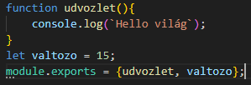

Node modulok
Mivel a Node szerveroldali (backend) használatra teszi alkalmassá a JS nyelvet, így a frontend (webes) környezetnél használt ESM modulok nem használhatók
Itt saját, Node által támogatott modulhasználatot kell megtanulni:
  A module.exports egy speciális objektum, ami az exportált modulokat tartalmazza

Slide 26
Faktoriális számítás - Feladat
Hozzon létre egy új projektet!
  Válasszon tetszőlegesen csomagkezelőt!
  Hozzon létre egy package.json fájlt a projekthez!
  Telepítse a faktoriális számításához használható csomagot: mathjs
Hozzon létre egy index.js fájlt, amelybe importálja az adott csomagot, majd felhasználja a csomag factorial() függvényét
  A függvény egy paramétert vár, az adott számot aminek a faktoriálisát szeretnénk!
  Írja ki a megadott szám faktoriálisát!

